Slide 1
AuctionHouse
Paweł Pęczek, Jakub Sroka

Slide 2

Założenia
Sprzedający wystawia na aukcję dany towar.
Aukcja zostaje zarejestrowana, trwa określony czas i jest dostępna dla każdego kupującego.
Sprzedający licytuje przedmiot na aukcji zgodnie ze swoimi preferencjami.
Aukcja kończy się po określonym czasie, wraz z zwycięzcą lub bez żadnego kupującego.

Slide 3

Synchronizacja

Slide 4

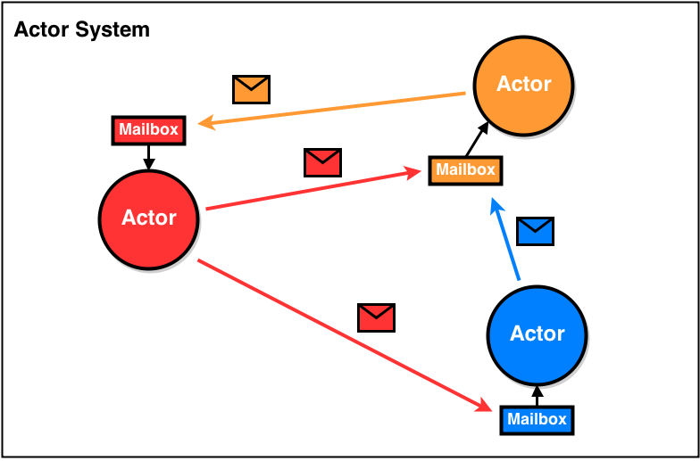

Slide 5

System is up

Slide 6
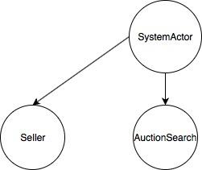
New seler

Slide 7
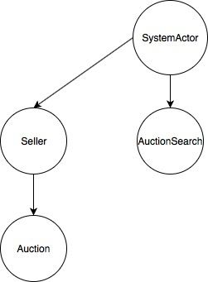
Create auction

Slide 8
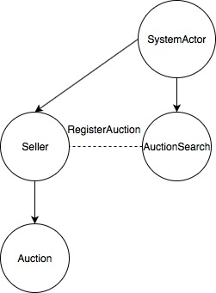
Register Auction

Slide 9
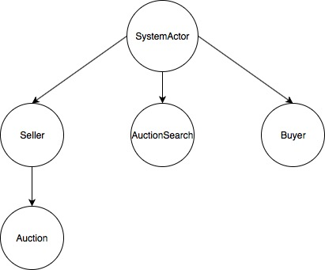
New Buyer

Slide 10
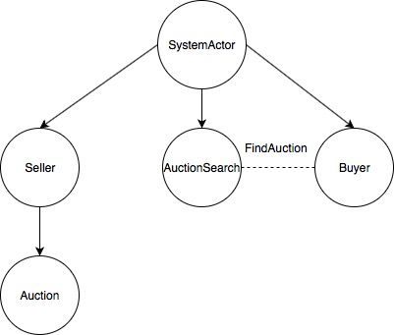
Find Auction

Slide 11
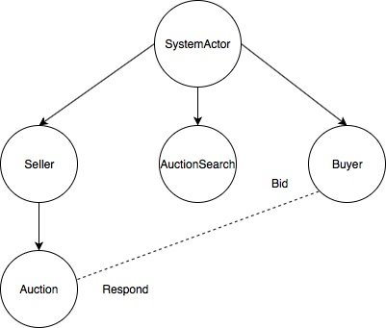
Bid, Respond, AuctionEnd

Slide 12
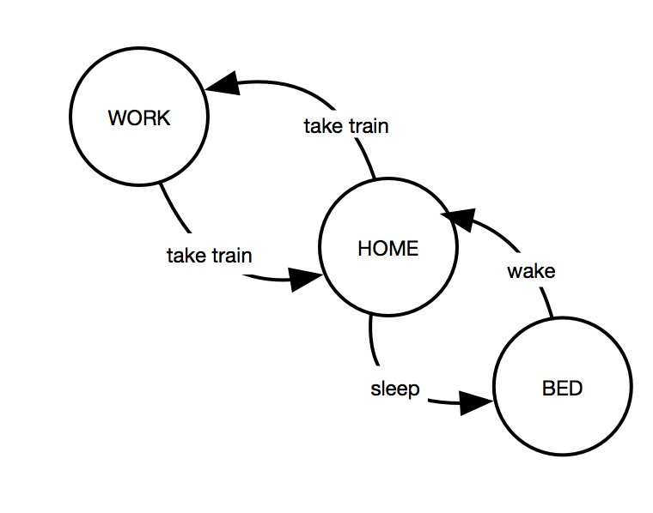
Actor as FSM

Slide 13
Testy
Testowanie odpowiedzi pojedynczego aktora
Podmiana zachowania aktora, przesłanie wiadomości do aktora testowego.
Użycie „Probe” do testowania działania aktorów
Testy całego systemu.
Testy wydajnościowe.

Slide 14
Problemy początkującego
Inicjalizacja stanu.
Kolekcje mutowalne(wielość referencji), i powrót do shared state.
Asynchroniczne zawołania zwracające Future.
Definiowanie wiadomości.
Nieintuicyjne testowanie.

Slide 15
Koniec
Dziękujemy za uwagę!
Linki:
http://blog.scottlogic.com
https://blog.takipi.com/
https://akka.io

